Slide 1
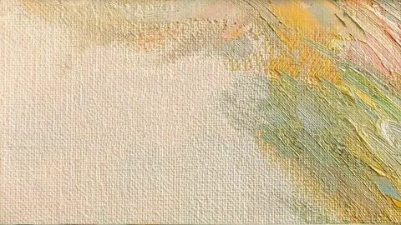
ПОРТРЕТ
Подготовила педагог дополнительного образования Чумова Е.В.
МБУ ДО ЦВР «Гармония» г. Тихорецк

Slide 2
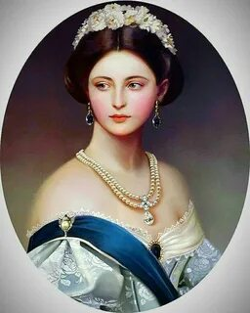
«Если видишь, что с картины Смотрит кто-нибудь из нас, — Или принц в плаще старинном, Или в робе верхолаз, Летчик или балерина, Или Колька, твой сосед, — Обязательно картина Называется портрет».

Slide 3
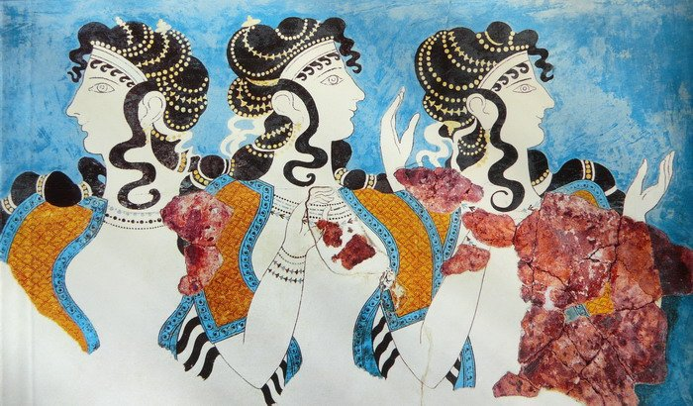
Первым появлением портрета можно считать женские лики, изображенные на фресках 16 века до н.э., найденные археологами на острове Крит.

Slide 4
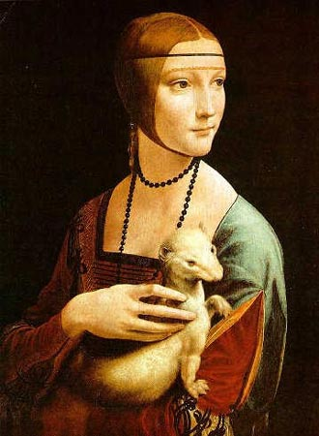
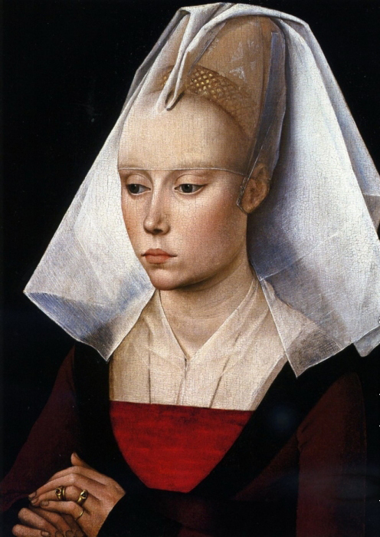
Искусство средневековья под влиянием церкви создавало религиозные образы. Портрет в живописи осмеливались делать немногие художники. Профиль дарителя часто изображали, обращенного к святому, Мадонне или Богу.

Slide 5
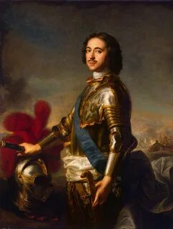
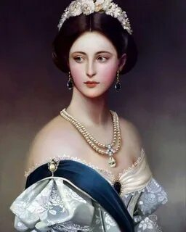
Настоящий портрет, передающий сходство с изображаемым, появился в 18 веке.

Slide 6
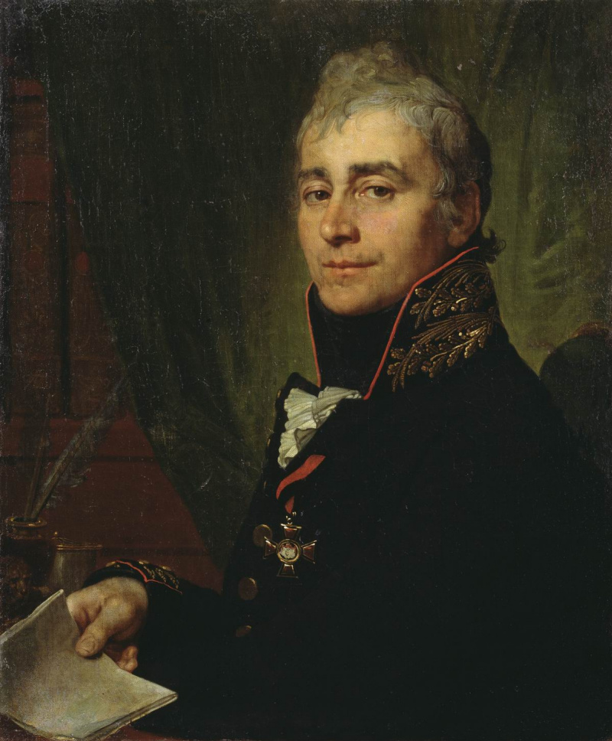
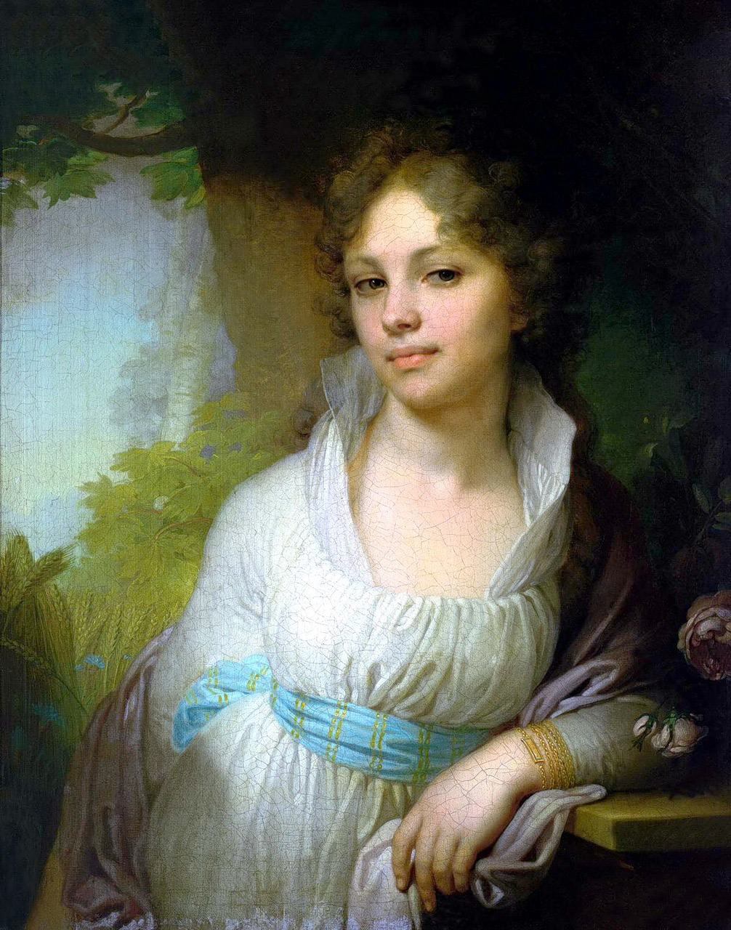
Великие русские художники-портретисты
Владимир Боровиковский.

Slide 7
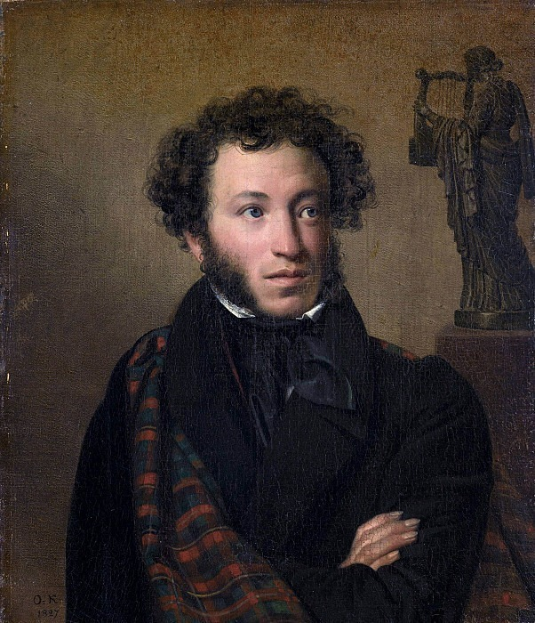
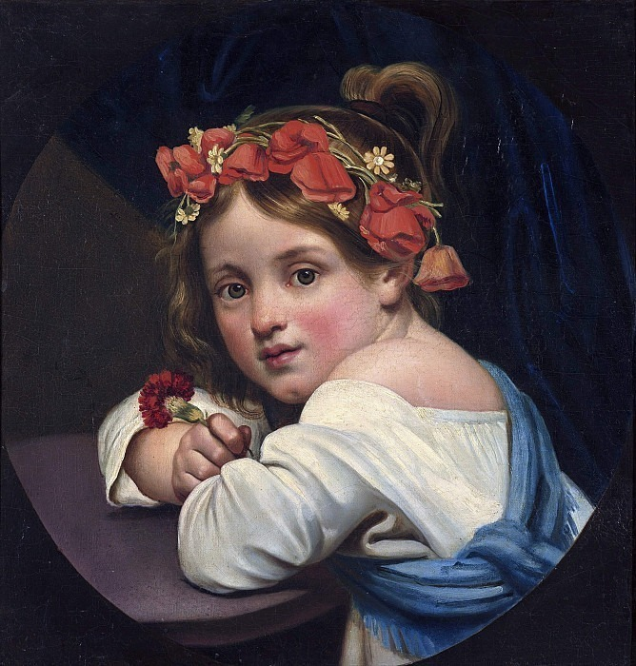
Орест Адамович Кипренский

Slide 8
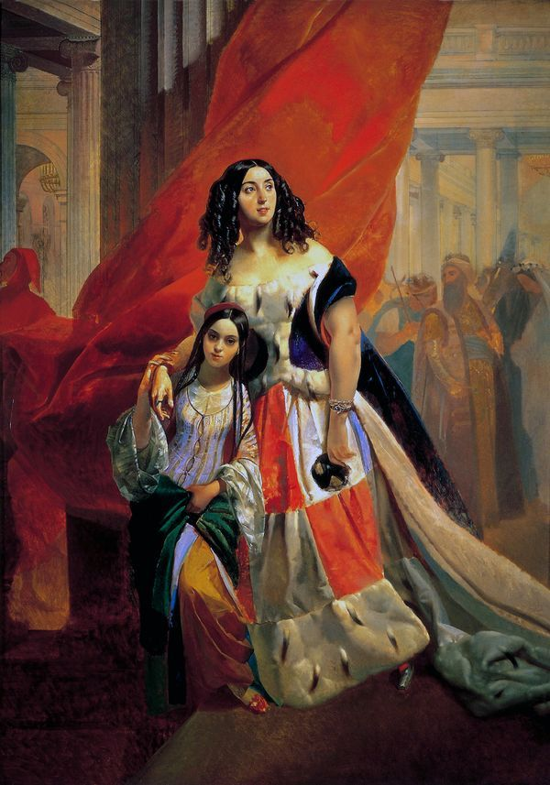
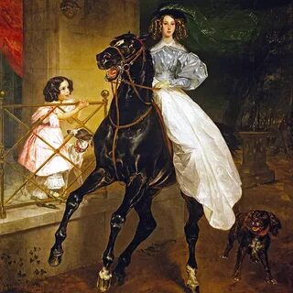
Основатель романтического портрета К.П. Брюллов

Slide 9
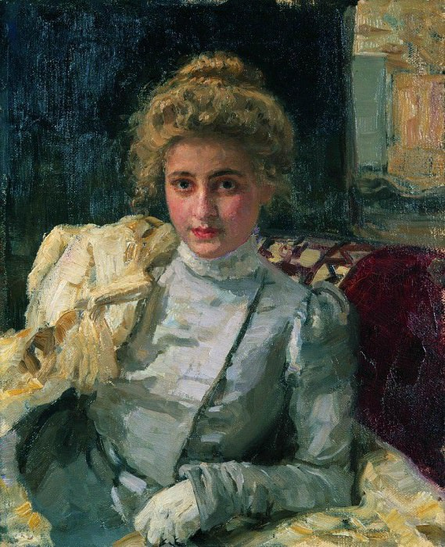
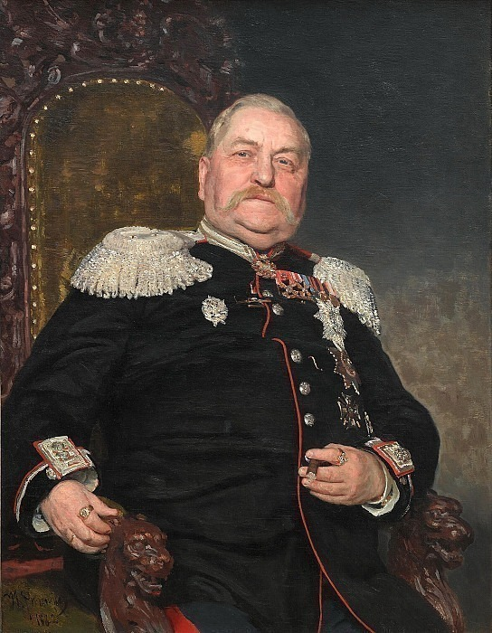
Многогранный художник-реалист Илья Ефимович Репин

Slide 10
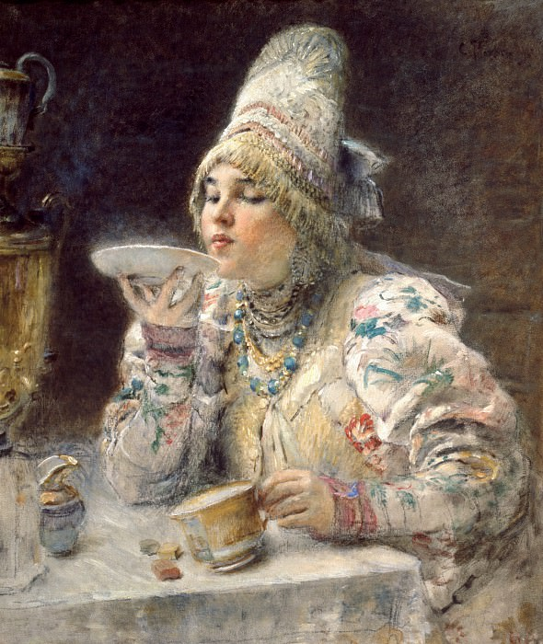
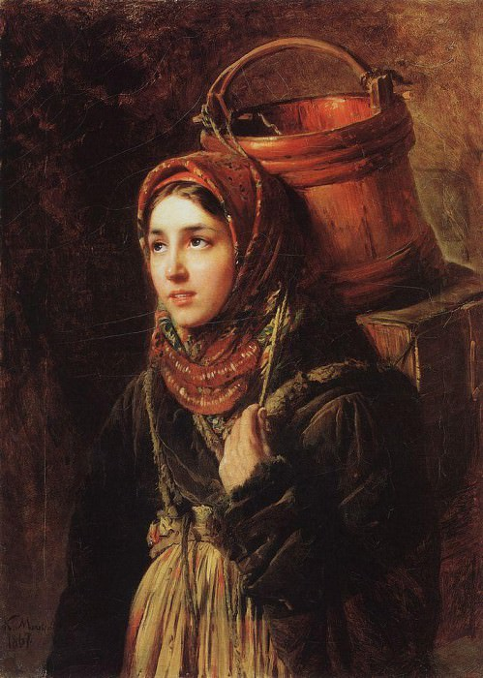
Константин Егорович Маковский

Slide 11
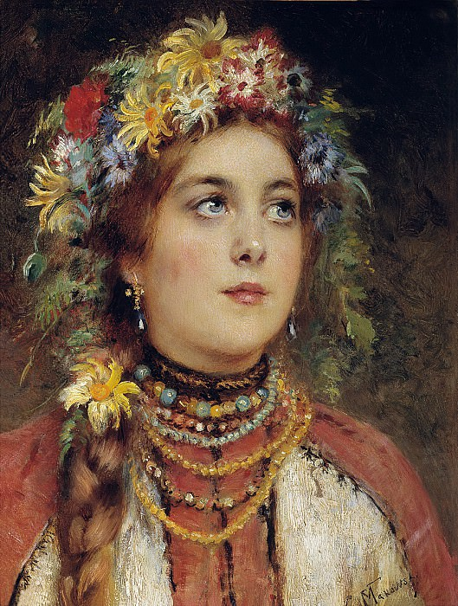
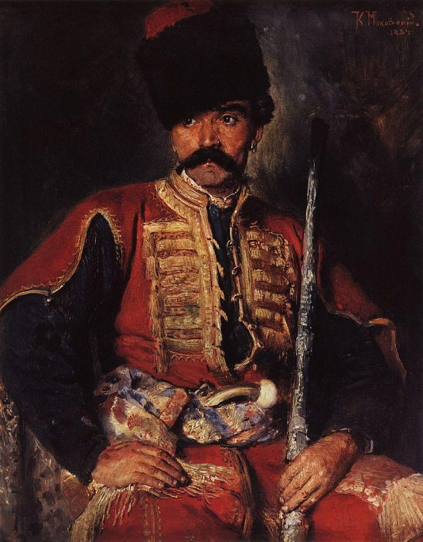

Slide 12
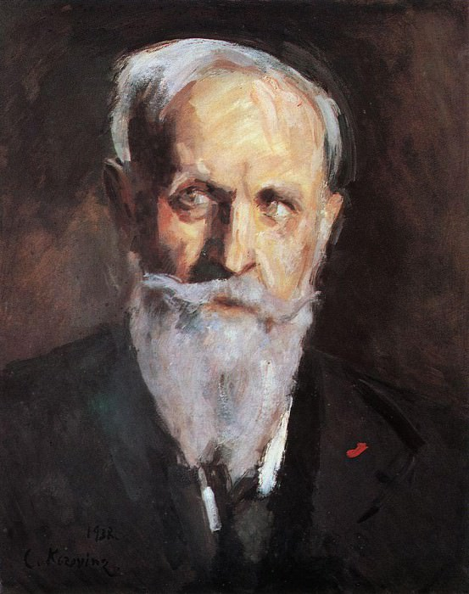
Жизнерадостный художник-импрессионист К.А. Коровин Импрессионисты полностью изменили систему живописи. Они брали сложные тона, раскладывали их на чистые цвета, а затем накладывали на холст раздельными мазками.

Slide 13
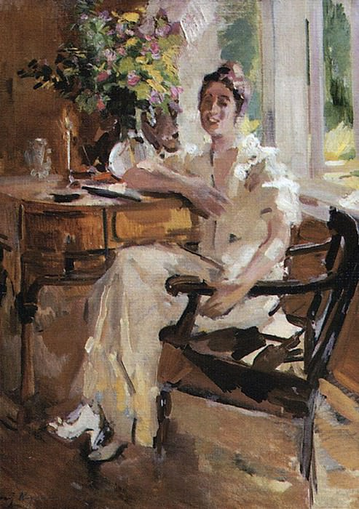
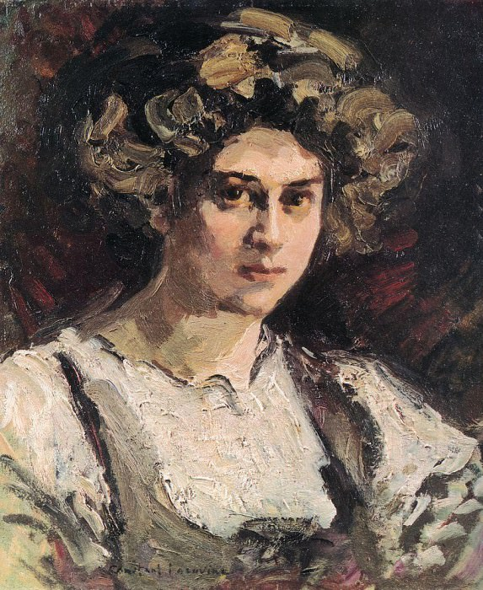

Slide 14
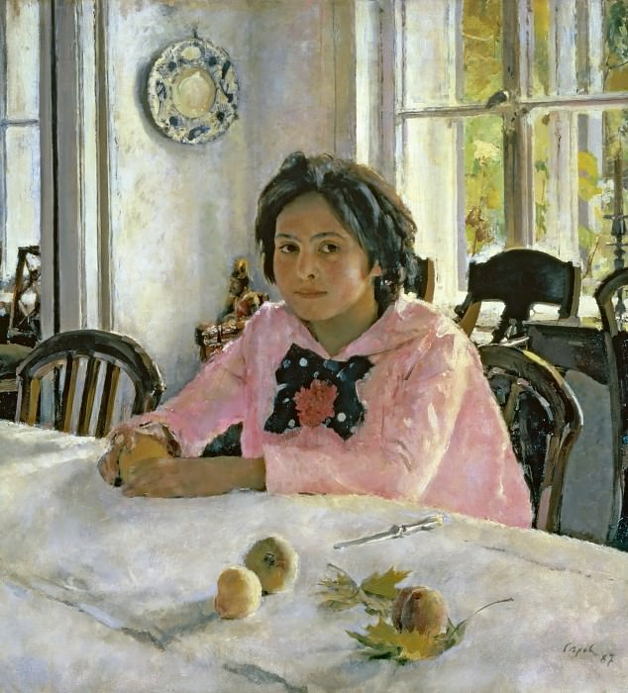
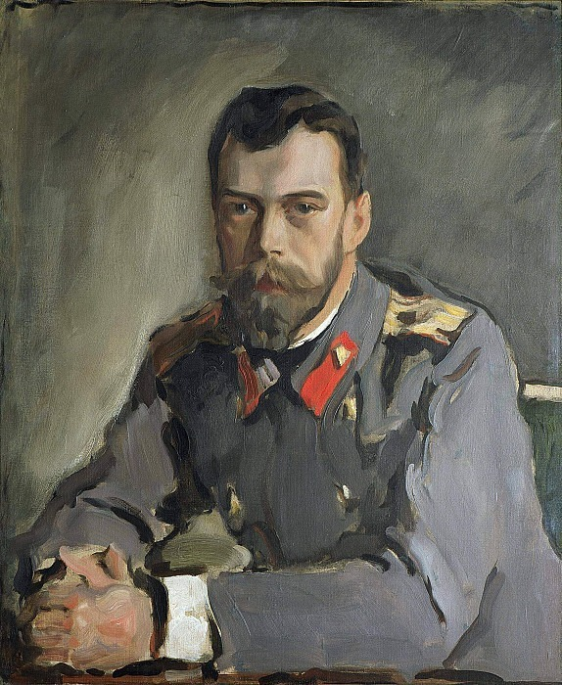
Валентин Александрович Серов

Slide 15
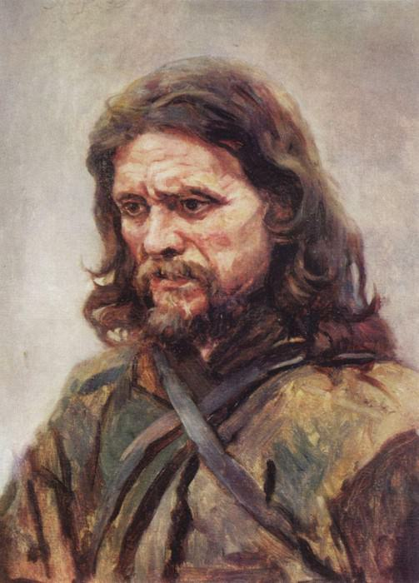
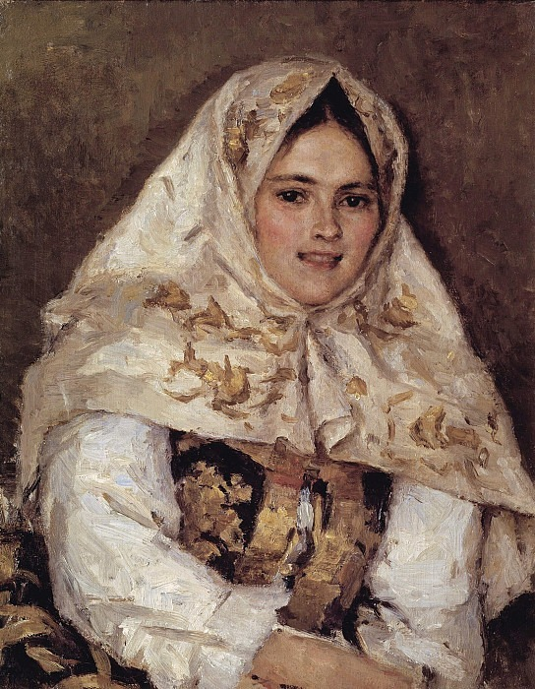
Василий Иванович Суриков

Slide 16
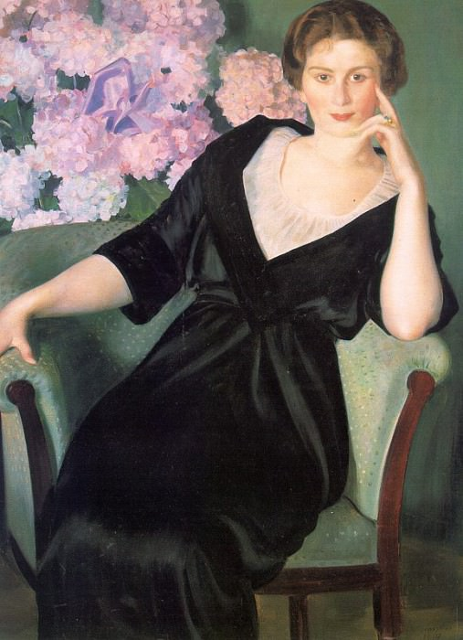
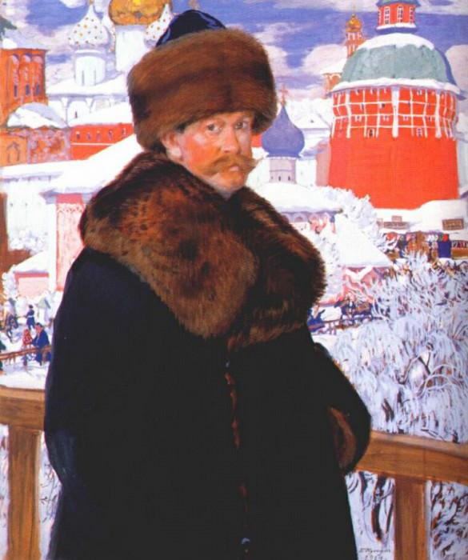
Борис Михайлович Кустодиев

Slide 17
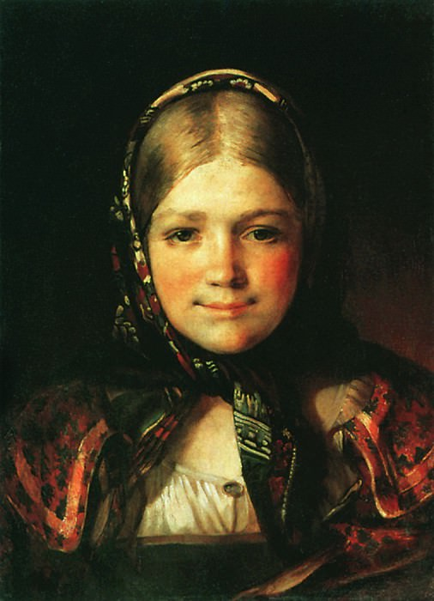
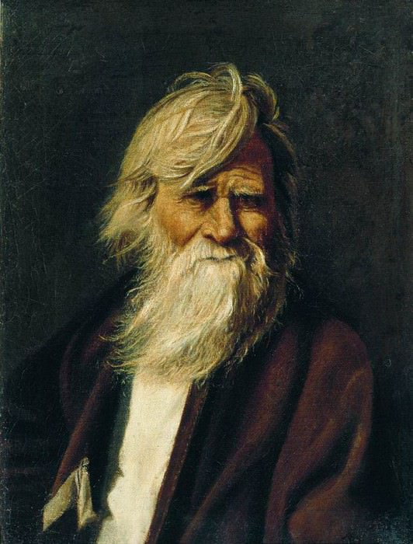
Василий Максимович Максимов

Slide 18
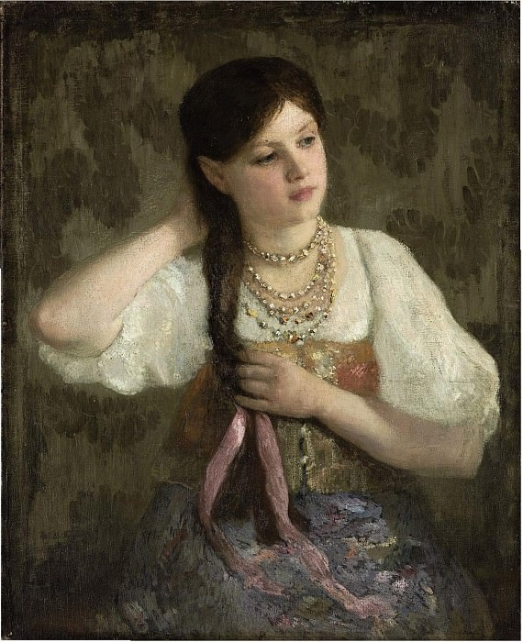
Алексей Кившенко

Slide 19
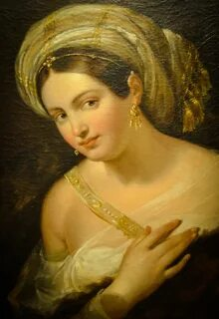
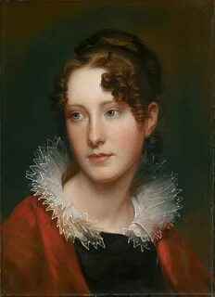
Рембрандт Харменс ван Рейн

Slide 20
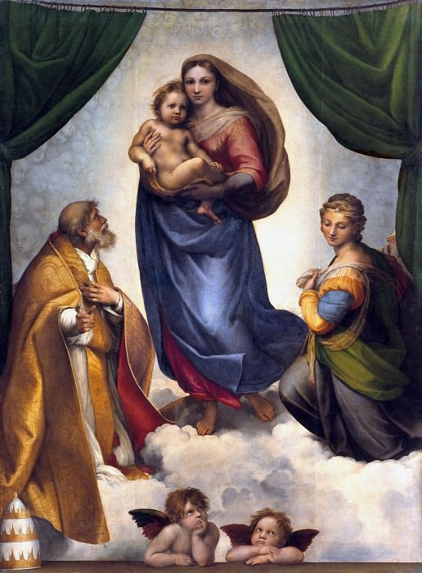
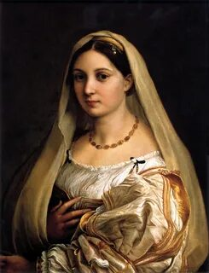
Рафаэль Санти

Slide 21
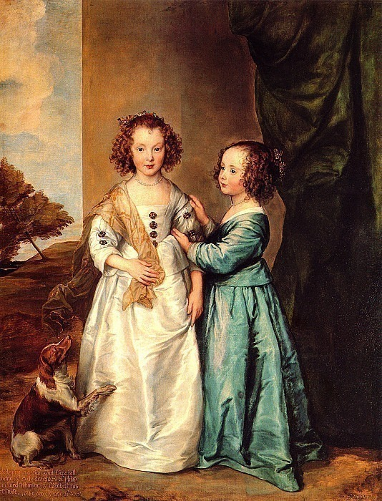
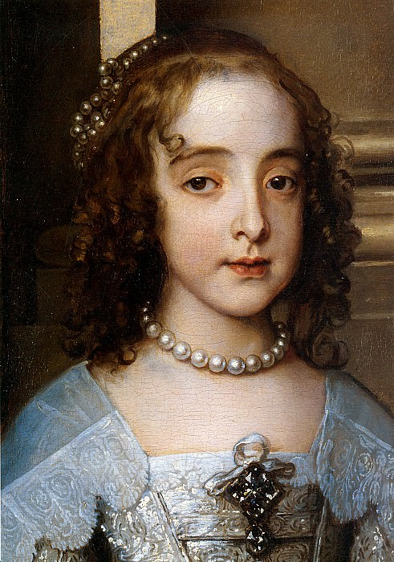
Антонис Ван Дейк

Slide 22
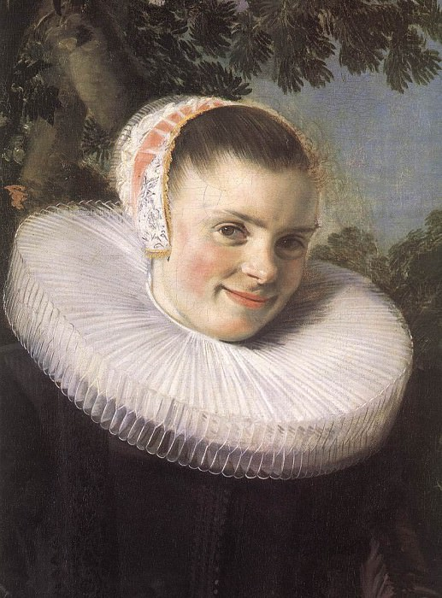
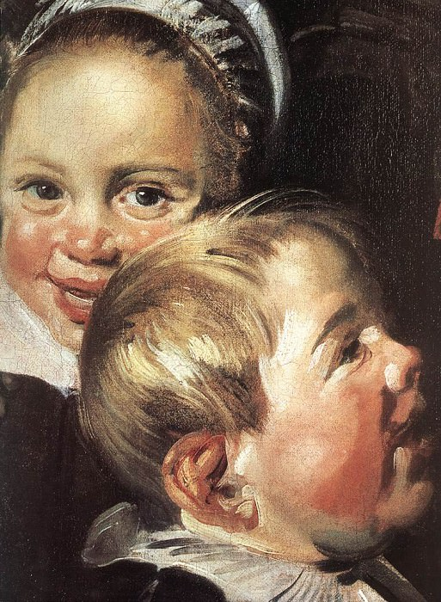
Франс Халс

Slide 23
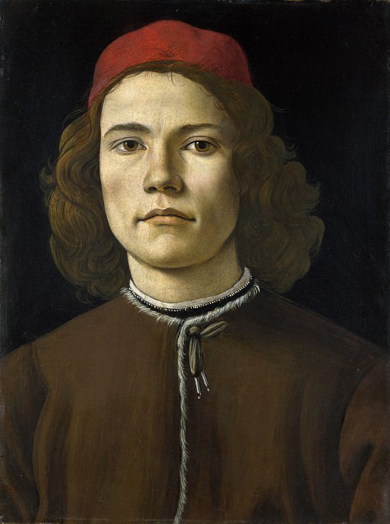
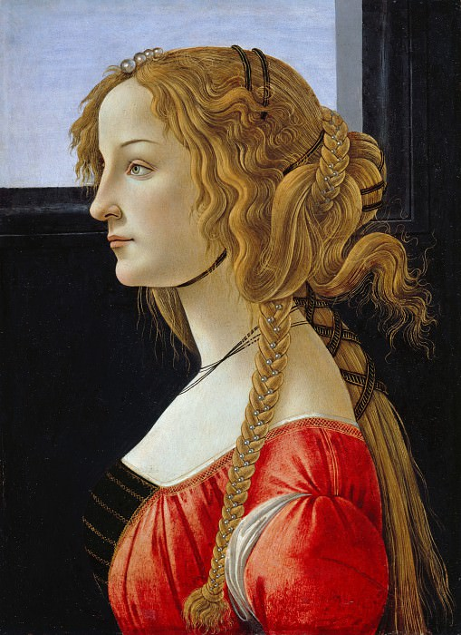
Сандро Боттичелли

Slide 24
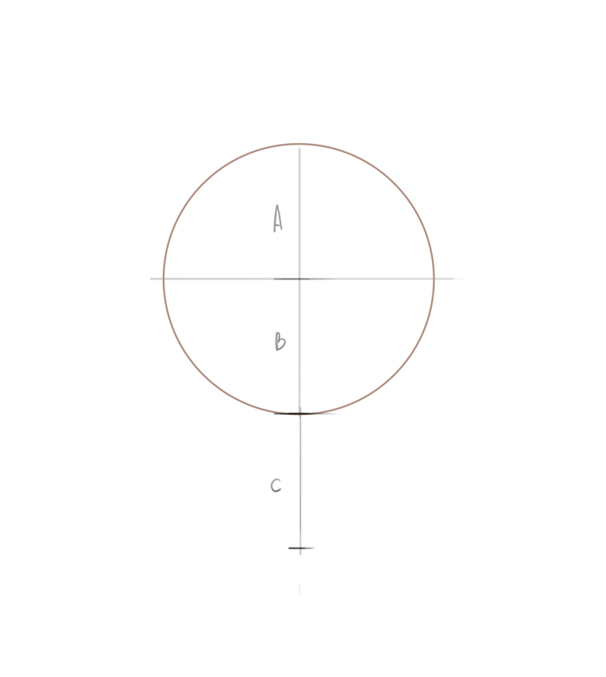
Рисуем вертикальную линию в середине листа и делим ее на три равных отрезка. Два из них будут диаметром окружности, которую нам нужно нарисовать.

Slide 25
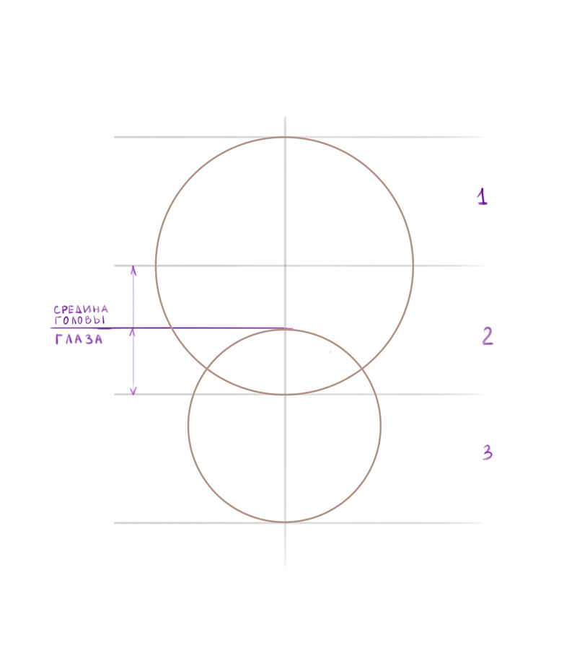
Находим середину всего вертикального отрезка — это будет уровнем линии глаз. Рисуем окружность поменьше от линии глаз до нижнего края отрезка.

Slide 26
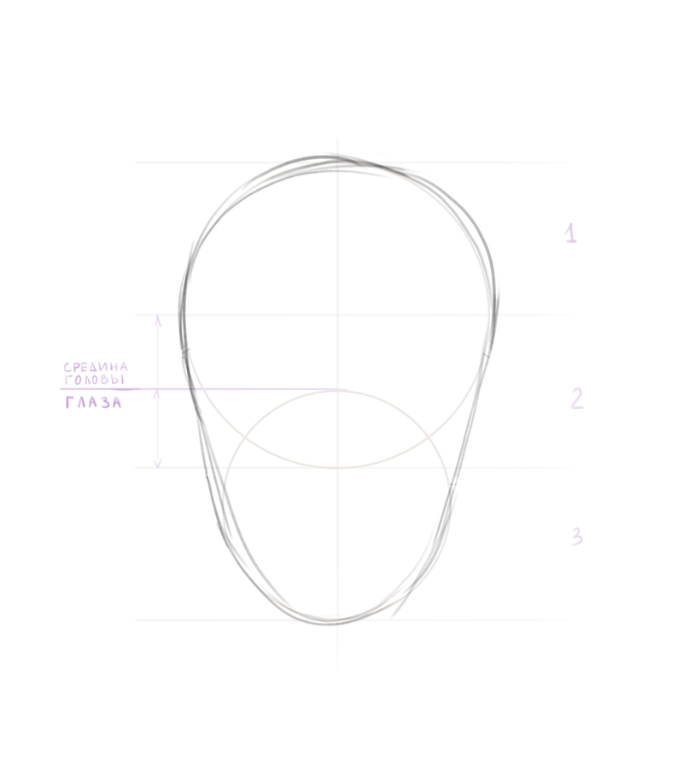
Соединяем верхнюю и нижнюю окружности в один силуэт, обрисовав легкой набросочной линией.

Slide 27
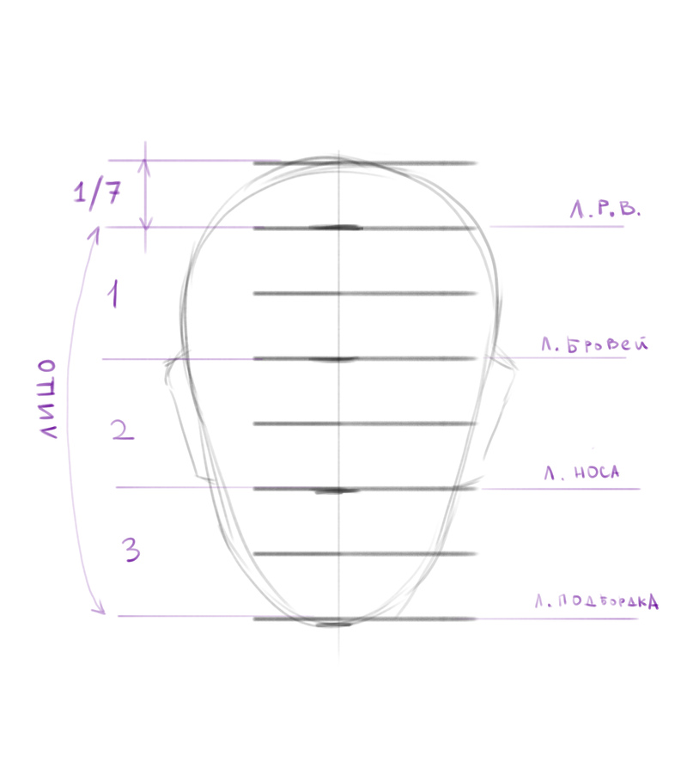
Делим на 7 частей. Верхний уровень –это уровень роста волос.

Slide 28
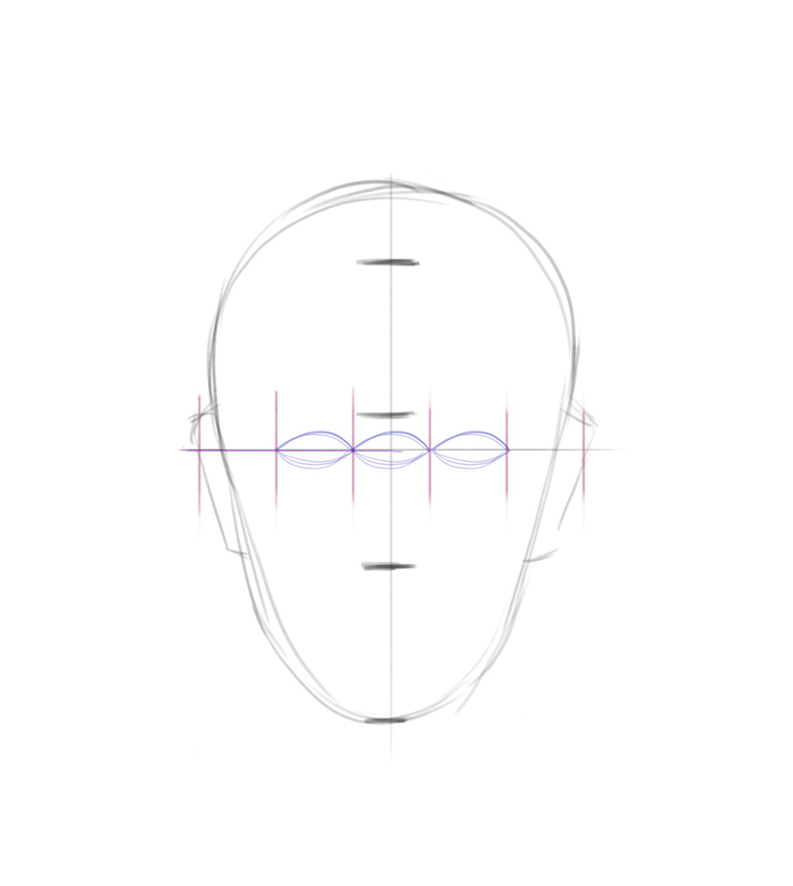
Размер глаз и их расположение: ширину головы по горизонтали делим на пять отрезков. Средний отрезок — расстояние между глаз и ширина носа в нижней его части, два отрезка по бокам — ширина самих глаз.

Slide 29
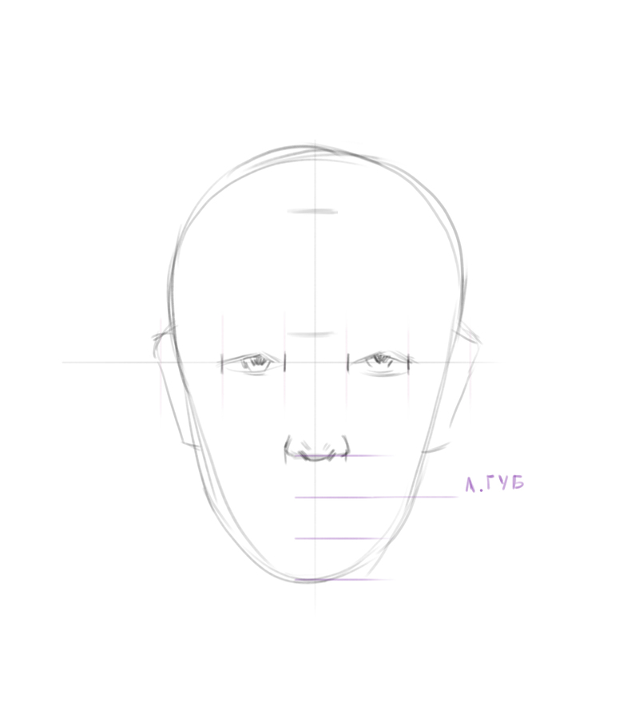
Намечаем очертания носа и глаз и делаем разметку нижнего отрезка: делим его на три части, и нижняя линия первого отрезка будет линией губ.

Slide 30
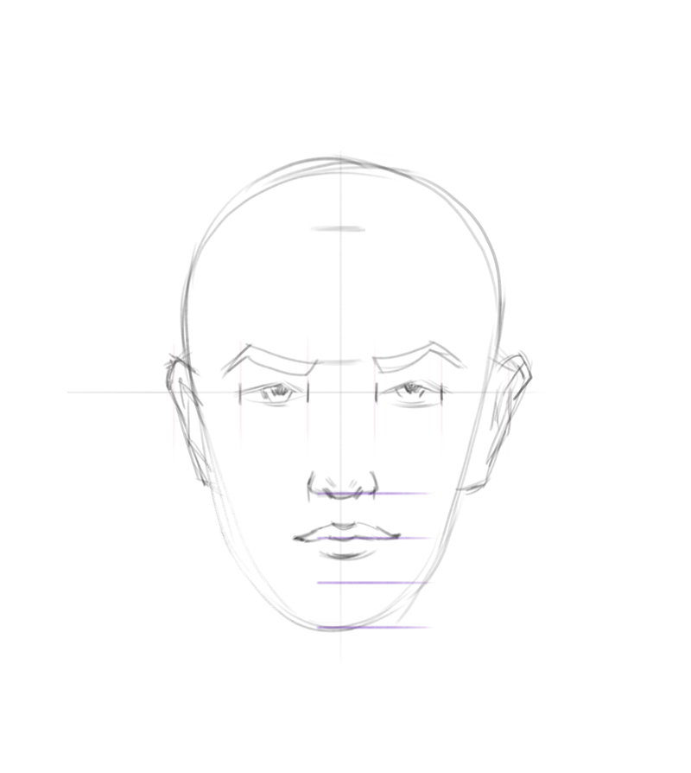
Намечаем очертания губ, ушей и бровей.

Slide 31
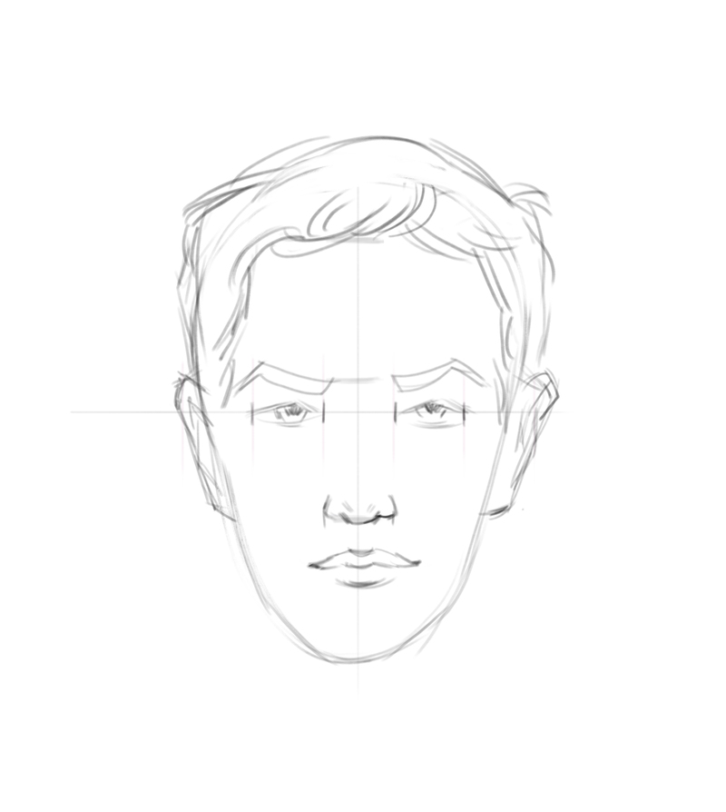
Намечаем прическу. Она имеет дополнительный объем, поэтому нам нужно отступить немного от линии силуэта головы и нарисовать силуэт волос слегка рваной линией.

Slide 32
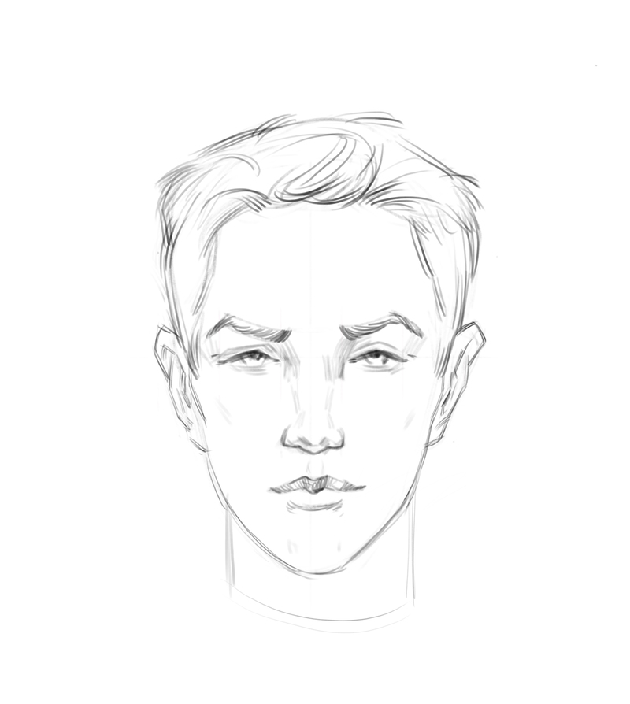
Можно приступать к завершающей части — уточнить силуэт лица, отрисовать части лица детальнее, наметить тени.

Slide 33
Удачных работ!

Slide 34
Материалы для данной презентации взяты в сети интернет

